Slide 1
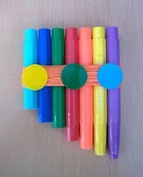
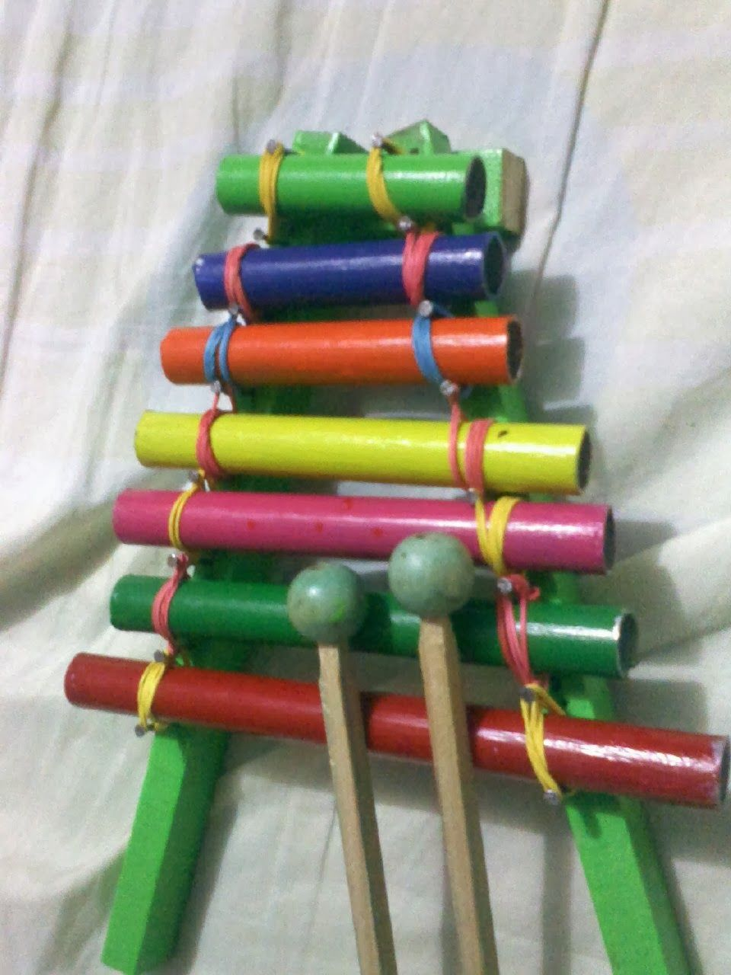
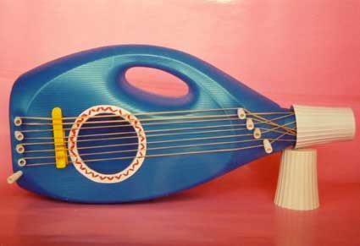
INSTRUMENTOS MUSICALES CON MATERIAL DESECHABLE

Slide 2
Durante tres semanas vamos a reciclar los materiales necesarios para confeccionar un instrumento musical. El que debe generar el sonido que corresponde a lo confeccionado,cuerdas,viento o
percusión y una pequeña reseña de su creación, en que lugar(ciudad, país, etnia) es utilizado.
Para su revisión debes enviar un video utilizando el instrumento que elaboraste, y una foto de la reseña.
Las imágenes que observas son ejemplos de lo que puedes realizar, pero tienes la opción de buscar en internet muchos más ejemplos.

Slide 3
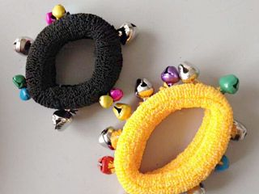
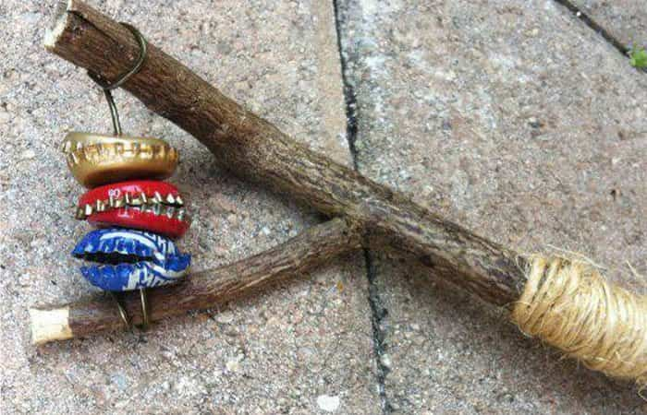

Slide 4
